Slide 1
Atelier
"Socioéconomie des réseaux sociaux : inégalités, cohésion, pouvoir"
Les transformations du système financier français : le réseau élitaire des inspecteurs généraux des finances en action
Nicolas Bédu
Université d’Artois, LEM UMR CNRS 9221
Thibaud Deguilhem
Université de Paris, LADYSS UMR CNRS 7533
Caroline Granier
Chaire Énergie et Prospérité

Slide 2
Les transformations du système financier français : le réseau élitaire des inspecteurs généraux des finances en action
Plan de la présentation
Introduction
Dynamiques d’évolution et de structuration du système financier français
Sélection et convergence des systèmes financiers : retours critiques sur les cadres théoriques et analytiques existants
Proposition méthodologique : analyse des réseaux multiniveaux des IGF reconstruits à partir du « Dictionnaire historique des IGF »
Conclusion

Slide 3
Introduction
Dynamiques d’évolution et de structuration du système financier français
Sélection et convergence des systèmes financiers : retours critiques sur les cadres théoriques et analytiques existants
Proposition méthodologique : analyse des réseaux multiniveaux des IGF reconstruits à partir du « Dictionnaire historique des IGF »
Conclusion
Système et secteur financiers français : éléments de contexte
Le secteur financier français est fortement concentré et dominé par des grandes firmes financières de niveau mondial (« global leaders »)
Secteur bancaire (2019) : BNP Paribas (9ème), Groupe Crédit Agricole (10ème), Société Générale (17ème) et Groupe BCPE (19ème)
Secteur assurantiel (2018) : AXA (3ème)
Secteur de la gestion d’actifs (2018) : Amundi (8ème), AXA (10ème), BNP Paribas (16ème), Natixis (21ème)
Le système financier français est considéré comme un système reposant sur les banques (bank-based system)
Définitions et éléments de cadrage :
Système financier vs. secteur financier
Un système financier est constitué d’acteurs à capacité de financement et d’acteurs à besoin de financement (focus sur les fonctions de la finance)
Un secteur financier est constitué d’entreprises (unités d’organisation et de décisions) aux comportements stratégiques (focus sur les acteurs de la finance)
La définition du système financier et du secteur financier : le rôle central des pouvoirs publics
Les pouvoirs publics nationaux et supranationaux définissent le cadre institutionnel (liberté des mouvements de capitaux par exemple) et régulent l’industrie de la finance (sélection des acteurs par exemple)

Slide 4
Introduction
Dynamiques d’évolution et de structuration du système financier français
Sélection et convergence des systèmes financiers : retours critiques sur les cadres théoriques et analytiques existants
Proposition méthodologique : analyse des réseaux multiniveaux des IGF reconstruits à partir du « Dictionnaire historique des IGF »
Conclusion
Les évolutions des systèmes financiers reflètent les transformations du secteur financier consécutives à l’action de l’État.
Le travail d’influence des acteurs du secteur financier pour définir le système financier
Les risques
Conflit d’intérêts : les intérêts des acteurs de la finance (enrichissement privé par exemple) passent avant l’intérêt général (besoins de stabilité financière et de financement de la sphère réelle par exemple)
Capture règlementaire : capacité d’un acteur à influencer le régulateur dans son propre intérêt (Stigler, 1971)
Les pratiques
Pantouflage « traditionnel » : « forme de retraite dorée marquant le sommet d’une carrière réussie au sein de l’administration publique » (Collombat, 2018)
« Nouveau » pantouflage ou Revolving door :
Départ précoce suivi d’un retour dans le corps administratif d’origine
Passage du régulé vers le régulateur
Exemples
Robert Rubin, secrétaire au Trésor américain lors de l’abrogation du Glass-Steagall Act de 1933 et la promulgation du Gramm-Leach-Bliley Act en 1999 qui autorise la création de banques universelles telles que Citigroup qu’il rejoint la même année.

Slide 5
Introduction
Dynamiques d’évolution et de structuration du système financier français
Sélection et convergence des systèmes financiers : retours critiques sur les cadres théoriques et analytiques existants
Proposition méthodologique : analyse des réseaux multiniveaux des IGF reconstruits à partir du « Dictionnaire historique des IGF »
Conclusion
Les « Goldman Sachs boys » : Henry Paulson (secrétaire au Trésor américain en 2006), Steven Mnuchin (secrétaire au Trésor américain en 2016), Mario Draghi (gouverneur de la banque d’Italie en 2006, puis président de la BCE en 2011), etc.
En France
François Bloch-Lainé, IF(1936), Directeur du Trésor (1947-1952) PDG du Crédit Lyonnais (1967-1974).
Claude Pierre-Brossolette, IF (1953), Directeur du Trésor (1971-1974) PDG du Crédit Lyonnais (1976-1982)
Marc Viénot, IF (1953), Chef du service des Activités financières à la direction du Trésor (1967-1970), PDG de la Société Générale (1977-1997).
Jean-Yves Haberer, IF (1959), Directeur du Trésor (1978-1982), PDG de Paribas (1982-1986) puis du Crédit Lyonnais (1988-1993).
Michel Pébereau, IF (1967), Directeur adjoint du Trésor (1979-1982), PDG de BNP (1993-2000) et de BNP Paribas (2000-2003), Président de BNP Paribas (2003-2011).
Daniel Bouton, IF (1973), PDG de la Société Générale (1997-2008).
Baudin Prot, IF (1976), administrateur-directeur général (2000-2011) puis Président de BNP Paribas (2011-2014).
Jean Lemierre, IF (1976), Directeur du Trésor (1995-2000),Président et Administrateur de BNP Paribas (2014-?).
Frédéric Oudéa, IF (1987), PDG (2009-2015) puis DG de la Société Générale (2015-?).

Slide 6
Introduction
Dynamiques d’évolution et de structuration du système financier français
Sélection et convergence des systèmes financiers : retours critiques sur les cadres théoriques et analytiques existants
Proposition méthodologique : analyse des réseaux multiniveaux des IGF reconstruits à partir du « Dictionnaire historique des IGF »
Conclusion
Transformations des banques : des banques sous tutelle publique à la création d’un secteur oligopolistique
La spécialisation et la nationalisation des banques de détail (1945-1946)
Les prémices de la banque universelle (Lois Debré de 1966 et 1967)
La nationalisation des banques d’affaires (Paribas et Suez) au début des années 1980
L’avènement de la banque universelle : le statut d’établissement de crédit (1984)
La privatisation des grands groupes bancaires (1986-1988 et 1993-1995)
La vague de fusions à la fin des années 1990, début des années 2000
Enjeux de la modernisation du système bancaire
Besoin important de financement pour la reconstruction
Assurer le financement des entreprises françaises
Intérêts géopolitiques de la modernisation du système bancaire
Développer l’attractivité de la place financière de Paris
Renforcer la compétitivité des banques françaises à l’international
L’introduction de la gestion d’actifs : l’adaptation d’un mode de financement « market-based » dans un système « bank-based »
Hybridation de l’organisation de la gestion d’actif : la création d’un modèle captif autour des banques universelles

Slide 7
Introduction
Dynamiques d’évolution et de structuration du système financier français
Sélection et convergence des systèmes financiers : retours critiques sur les cadres théoriques et analytiques existants
Proposition méthodologique : analyse des réseaux multiniveaux des IGF reconstruits à partir du « Dictionnaire historique des IGF »
Conclusion
Les grandes étapes de l’hybridation du système financier (Granier et Bédu, 2019)
1954
Second plan de modernisation et d’équipement : la finance de marché (actions, obligations) est pensée comme un mode de financement des entreprises
1957-1963
Création des mutual funds à la française, SICAV et FCP (1957-1963) : faciliter l’épargne financière des petits épargnants.
Personne « clé » : Maurice Lorain, IF (1921), DG (1943-1958) puis Président du CA de la Société Générale (1958-1967)
1966 -1967
Lois Debré : fin de la spécialisation banque de dépôts / banque d’investissement et possibilité pour les banques d’effectuer des activités de marché et création de la Commission des Opérations de bourse
Personne « clé » : Jean-Yves Haberer, IF (1959), PDG de Paribas (1982-1986) puis du Crédit Lyonnais (1988-1993)
1978
Loi Monory : favoriser le financement des entreprises françaises par le marché
Personne « clé » : Michel Pébereau, IF (1967), PDG (1993-2003), Président de BNP/BNP Paribas (2003-2011)
1984
Loi bancaire : début de la marchéisation
1986
Création des titres de créances négociables : la France se dote d’un marché monétaire
1987
Création du MATIF et du MONEP : la France se dote d’un marché des produits dérivés
1996
Loi de Modernisation des Activités Financières : les banques et le compagnies d’assurance peuvent effectuer de la gestion d’épargne pour compte de tiers au sein d’une filiale distincte
Personne « clé » : Gérard de la Martinière, IF (1969), DG chargé des holdings et des fonctions centrales (1993-1997) d’AXA

Slide 8
Introduction
Dynamiques d’évolution et de structuration du système financier français
Sélection et convergence des systèmes financiers : retours critiques sur les cadres théoriques et analytiques existants
Proposition méthodologique : analyse des réseaux multiniveaux des IGF reconstruits à partir du « Dictionnaire historique des IGF »
Conclusion
Un système financier reposant sur les banques ou sur les marchés financiers ?
L’approche en termes d’efficacité des systèmes financiers
Les deux types de système sont susceptibles de soutenir la croissance économique (Levine, 2002)
Le modèle market-based est plus efficace pour allouer les capitaux (Allen et Gale, 2001) => convergence des systèmes financiers
Le « bon fonctionnement » d’un système financier importe davantage que sa nature pour soutenir la croissance économique (Levine, 2005)
L’approche en termes de tradition juridique (Laporta et al., 1998, 1999)
Les marchés financiers sont plus développés dans les pays de common law que dans les pays de civil law
Les juridictions de common law protègent mieux les intérêts des investisseurs
L’approche en termes de complémentarités institutionnelles (Hall et Soskice, 2001 ; Amable 2005)
Dans les économies libérales de marché, complémentarité institutionnelle entre des marchés du travail flexibles et des marchés financiers développés
Dans les économies coordonnées de marché, complémentarité institutionnelle entre des marchés du travail rigides et des financements par les banques
L’approche par les fonctions assurées par les acteurs financiers
Les « banques acteurs de la globalisation financière » (Plihon et al., 2006)
L’approche en termes market-based banking (Hardie et Howarth, 2013)

Slide 9
Introduction
Dynamiques d’évolution et de structuration du système financier français
Sélection et convergence des systèmes financiers : retours critiques sur les cadres théoriques et analytiques existants
Proposition méthodologique : analyse des réseaux multiniveaux des IGF reconstruits à partir du « Dictionnaire historique des IGF »
Conclusion
Limites des approches typologiques
Elles ne permettent pas d’expliquer le niveau de développement de l’industrie financière française.
La décennie 1980 comme point de basculement : l’histoire longue de la transformation du système financier français ne corrobore pas la thèse dominante de la libéralisation financière des années 1980 comme point de départ.
Surestimation de la dynamique exogène (libéralisation et globalisation financières) et sous-estimation de la dynamique endogène de la transformation (comportements stratégiques des acteurs financiers)
Comment expliquer la transformation des systèmes financiers ?
La transformation est davantage un processus d’hybridation que de convergence
L’hybridation est un « processus largement inintentionnel à travers lequel les tentatives d’imitation ou d’implantation d’une institution ayant fait les preuves de son effectivité sur un autre espace débouche sur une configuration originale » (Boyer, 2003)
L’hybridation du système financier semble largement intentionnelle (Granier et Bédu, 2019)
Constat du rôle de certains IGF dans l’évolution libérale du système financier français
Prise de pouvoir des IGF au sein de la direction du Trésor (Quennouëlle-Corre, 2000) suivi du remplacement des IGF « conservateurs » par des IGF « libéraux » (Lemoine, 2013, 2016 ; Granier et Bédu, 2019)
Quel est le pouvoir et l’influence spécifiques de l’IF et des IGF sur l’évolution libérale du système financier français ?

Slide 10
Introduction
Dynamiques d’évolution et de structuration du système financier français
Sélection et convergence des systèmes financiers : retours critiques sur les cadres théoriques et analytiques existants
Proposition méthodologique : analyse des réseaux multiniveaux des IGF reconstruits à partir du « Dictionnaire historique des IGF »
Conclusion
L’Inspection Générale des Finances
Un des trois corps de l’État avec la Cour des Comptes et le Conseil d’État
Créée en 1816 comme service de contrôle du ministère des Finances, puis progressivement contrôle des administrations et des organes publics (caisses d’épargne, chemins de fer) + conseiller du ministre des Finances (Carré de Malberg, 2016)
[Désigne aussi un « corps de fonctionnaires » (inspecteurs généraux des finances et inspecteurs des finances) dont une partie travaille au sein du service de l’IGF]
Concours créé en 1885 pour recruter des personnes hors ministère
Devient un vecteur d’alliances entre les finances et le développement économique par la nomination d’inspecteurs des Finances aux postes de direction du ministère à partir du Second Empire, puis aux postes de direction des grandes entreprises industrielles et des grandes banques (Rouban, 2002)
IGF en 2017 (Rapport du Sénat, 2018)
service = environ 100 personnes, corps de l’IGF = 205 personnes
La plupart des inspecteurs sont passés par l’ENA (Rouban, 2002; Rousseaux et Alet, 2017)

Slide 11
Introduction
Dynamiques d’évolution et de structuration du système financier français
Sélection et convergence des systèmes financiers : retours critiques sur les cadres théoriques et analytiques existants
Proposition méthodologique : analyse des réseaux multiniveaux des IGF reconstruits à partir du « Dictionnaire historique des IGF »
Conclusion
La dynamique institutionnelle de l’IGF : une adaptation de son pouvoir (Rouban, 2010)
Attrait de la carrière à l’IGF ne réside pas dans les émoluments offerts mais dans l’accès assuré au grade d’inspecteur généra et plus encore dans les possibilités de départ ouvertes » (Carré de Malberg, 2016)
Plusieurs modèles de pantouflage (de l’IGF au privé) et de rétro-pantouflage (du privé au public)
Trajectoire avant 2000 : 1) entrer dans un grand corps, 2) se former dans un cabinet, 3) directeur dans un ministère, 4) partir dans le privé en tant que directeur général voire P.-D.G
Trajectoire après 2000 : 1) entrer dans un grand corps, 2) partir dans le privé en tant que cadres, dans certains cas 3) revenir dans le public (postes administratifs ou d’état-major)
Le pantouflage a concerné 62 % des 578 inspecteurs des Finances composant le corps de l’IGF entre 1958 et 2009 : 52 % sont allés dans le secteur financier et immobilier, 5 % dans les assurances, 36 % dans les entreprises industrielles, 8 % à la retraite
Selon Rousseaux et Alet (2017)
15 des 115 inspecteurs passés par le secteur bancaire entre 1976 et 2016 ont travaillé à BNP Paribas
Une cinquantaine ont travaillé dans l’un des quatre banques françaises (BNP Paribas, Société générale, Crédit agricole, BPCE)
Une dizaine ont travaillé dans les banques d’affaires (Lazard, Rothschild)
Hausse du pantouflage en direction de l’industrie sur la période 1998 – 2008 (fonctions financières et d’investissement)
Stratégies de pantouflage qui interviennent de plus en plus tôt dans la carrière des inspecteurs et se préparent au moment des études : il ne s’agit plus d’avoir un carnet d’adresses

Slide 12
Introduction
Dynamiques d’évolution et de structuration du système financier français
Sélection et convergence des systèmes financiers : retours critiques sur les cadres théoriques et analytiques existants
Proposition méthodologique : analyse des réseaux multiniveaux des IGF reconstruits à partir du « Dictionnaire historique des IGF »
Conclusion
Importance des relations dans la circulation des ressources au sein des groupes élitaires : relations sociales et accès aux positions sociales dominantes (Khan, 2012)
Bourdieu (1980) : capital social
Tholen et al. (2013) : contexte de construction des relations
Quelle relation entre les liens interpersonnels construits par les IGF, le pantouflage et la transformation du système financier (« financiarisation à la française ») ?
Stratégie empirique (proposition méthodologique) : analyse des réseaux multiniveaux
Bimodal Social Network Analysis : Brailly & Lazega (2012), Bathelt & Glückler (2014), Brailly et al. (2016)
Les relations inter-individuelles des IGF (acteurs) se transforment plus tard en recrutements à l’échelle inter-organisationnelle / inter-administration (organisations)
Niveau inter-individuel : réseaux de relations interpersonnelles contextualisées à l’IGF ou durant la formation antérieure : Sciences Po, ENA…
Niveau inter-organisationnel : réseaux des relations de recrutement dans les organisations/administrations hors IGF

Slide 13
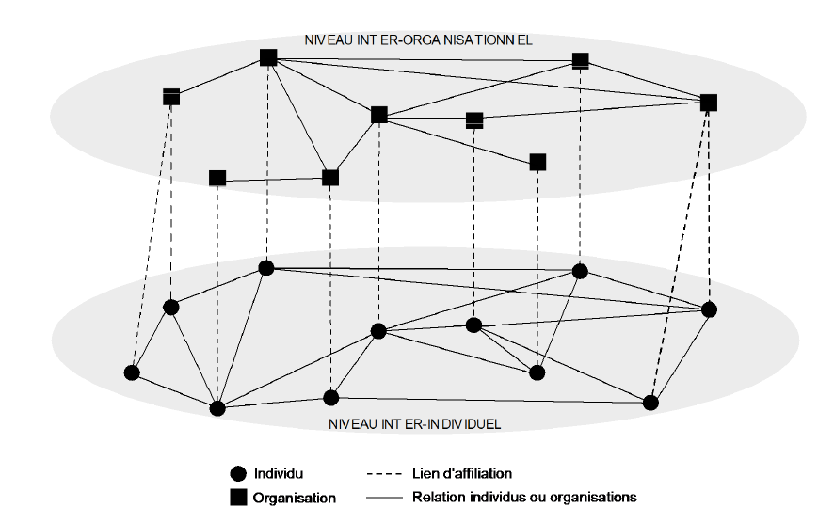
Introduction
Dynamiques d’évolution et de structuration du système financier français
Sélection et convergence des systèmes financiers : retours critiques sur les cadres théoriques et analytiques existants
Proposition méthodologique : analyse des réseaux multiniveaux des IGF reconstruits à partir du « Dictionnaire historique des IGF »
Conclusion

Slide 14

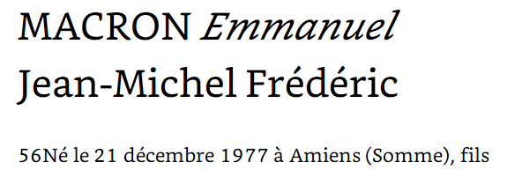
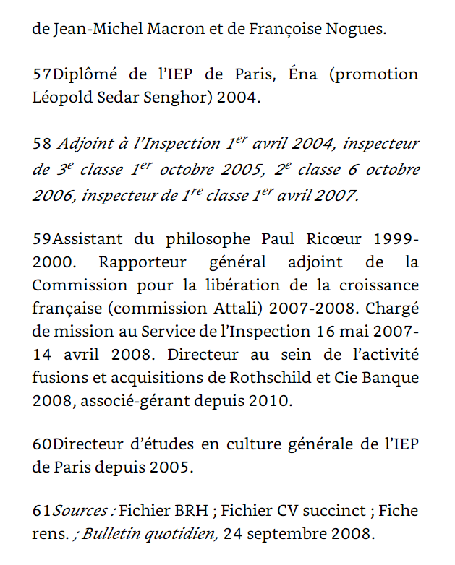
Introduction
Dynamiques d’évolution et de structuration du système financier français
Sélection et convergence des systèmes financiers : retours critiques sur les cadres théoriques et analytiques existants
Proposition méthodologique : analyse des réseaux multiniveaux des IGF reconstruits à partir du « Dictionnaire historique des IGF »
Conclusion

